Slide 1
النشاط المقترح: تطبيقات الكراسة
صيغة العمل: ينجز العمل جماعيا و على الكراسات.
اللوازم الضرورية:التربيعات و القضبان و الصفائح.
المستوى الثاني حصة :1 المدة:30د
المكون:الرياضيات
الموضوع: 39 أختصر كتابة ضربية
الدرس من إعداد: رشيد العوفير. المرجع: فضاء الرياضات
الحصة الأولى:

Slide 2
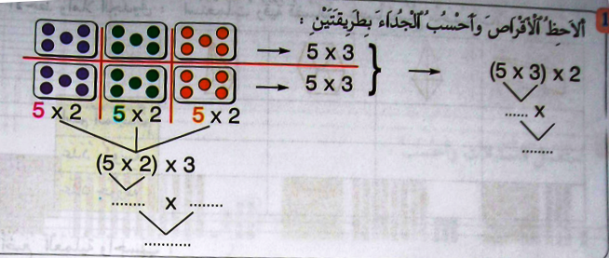
15
5
5
5
3×5
5
5
5
3×5
2
2×5
2×5
2×5
30
3
10
30

Slide 3
15
2
30
3
10
30

Slide 4
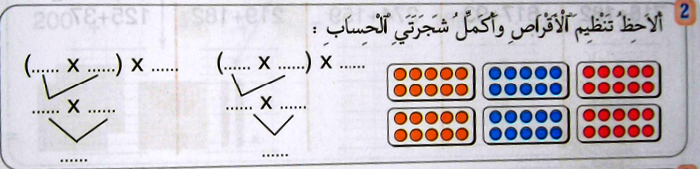
10
2
3
10
10
10
20
3
10
10
10
60

Slide 5
10
3
2
10
2
3
10
10
10
30
2
20
3
10
10
10
60
60

Slide 6
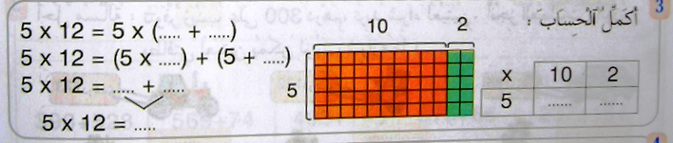
10
2
2
10
50
10
60

Slide 7
×
10
2
5
50
10

Slide 8
10

Slide 9
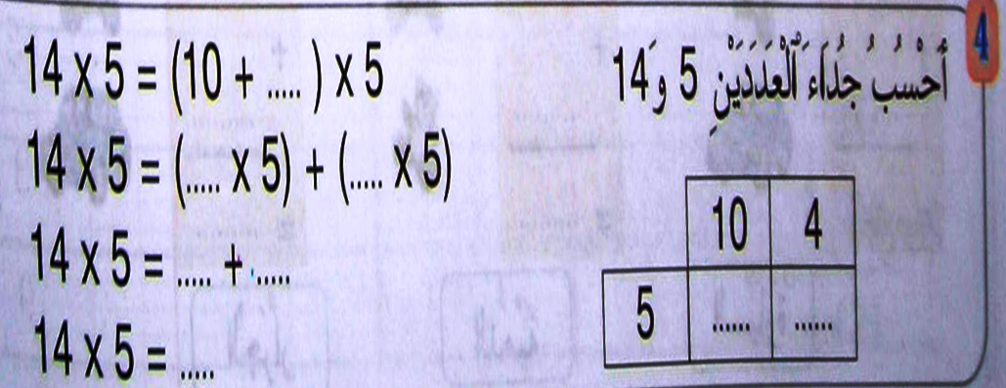
4
4
10
20
50
70

Slide 10
50
20

